Slide 1
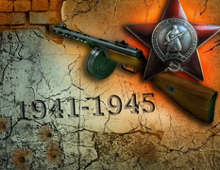
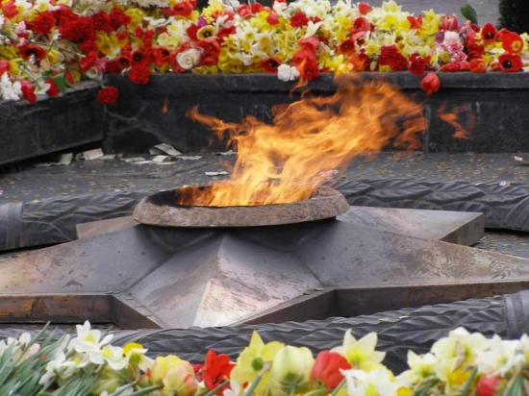
Негасимый огонь памяти

Slide 2
Есть события, значение которых не тускнеет от неумолимого бега времени. Напротив, каждое прошедшее десятилетие подчёркивает их величие, их определяющую роль в мировой истории. К таким событиям относится Победа советского народа в Великой Отечественной войне. Четыре года ценой нечеловеческих жертв, смертей, боли, голода, преодоления страха и поистине всенародного подвига советские люди отстаивали своё право жить на родной земле и иметь собственное суверенное государство. На защиту Отечества встал весь народ. Писатель Борис Васильев так определял состояние души защитников Отечества : «Мы защищали Родину, не режим, не власть, не правительство - свой дом, свою улицу, своих родных и близких».

Slide 3
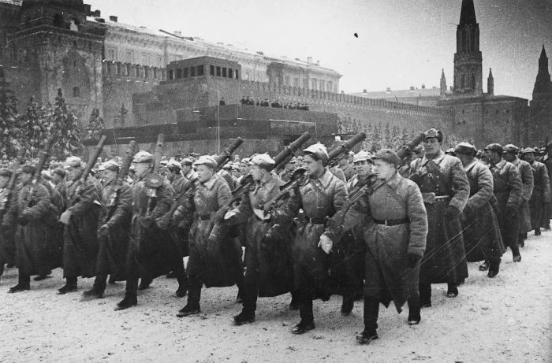
Великая Отечественная война 1941-1945 : энциклопедия / Институт воен. истории М-ва обороны СССР; гл. ред. М. М. Козлов. - М. : Сов. энциклопедия, 1985. - 832 с. : ил., 32 л. ил., карт.
Энциклопедия содержит около 3300 статей, в которых освещаются основные операции Советских Вооруженных сил, их вооружение, военная экономика, внешняя политика СССР в годы войны. Публикуются биографии руководителей государства, военачальников, Героев Советского Союза, руководителей партизанского движения. Широко показана работа тыла, его единство с фронтом.

Slide 4
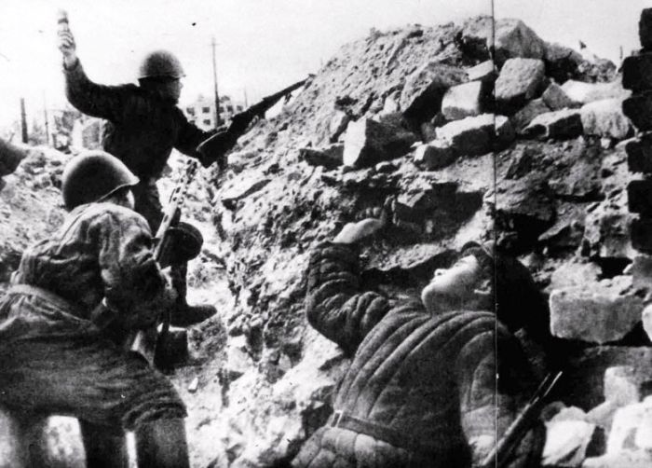
Великая Отечественная война, 1941-1945: Словарь-справочник / Н.Г. Андроников, А.С. Галицан, М.М. Кирьян и др.; Под общей ред. М.М. Кирьяна. – М. : Политиздат, 1985. – 527 с.
В словаре дается определение понятий и терминов, связанных с Великой Отечественной войной. Раскрываются вопросы политики, экономики, дипломатии и вооруженной борьбы, помещена информация о партизанском движении, деятельности подполья на оккупированной территории, показан героизм советских людей на фронте и в тылу врага.

Slide 5
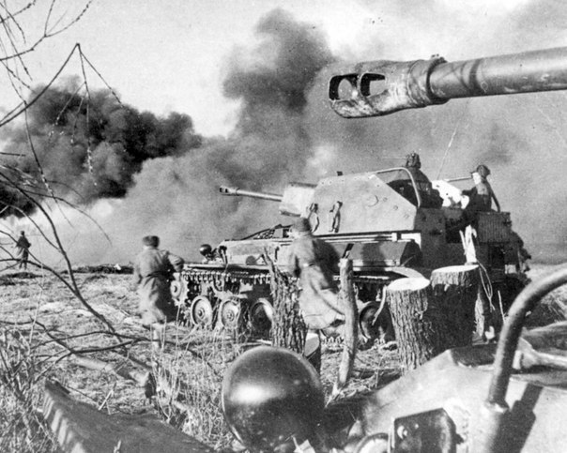
Война. Народ. Победа, 1941-1945 : Статьи. Очерки. Воспоминания. Кн. 1 / сост. И. М. Данишевский, Ж.В. Таратута - 2- е изд. - М. : Политиздат, 1983. - 231 с. : ил.
1-я книга посвящена начальному периоду войны, когда закладывалась основа нашей победы, когда потерпел крах план молниеносной войны против СССР и был развеян миф о непобедимости немецко-фашистской армии.

Slide 6
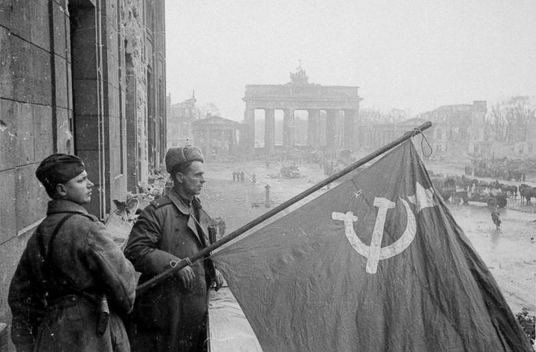
Великая Отечественная война в фотографиях и кинодокументах. 1941. / Сост. Н.М. Афанасьев, М.А. Трахман, автор текста В.В. Казаринов. – М.: Планета, 1985. – 400 с.
Многотомное издание является летописью героических лет борьбы советского народа против фашистского нашествия. Каждому году войны посвящается отдельная книга. Выразительным и образным языком фотографии и кинокадра ведется рассказ о великом подвиге всего народа, отстоявшего свободу и независимость нашей Родины

Slide 7
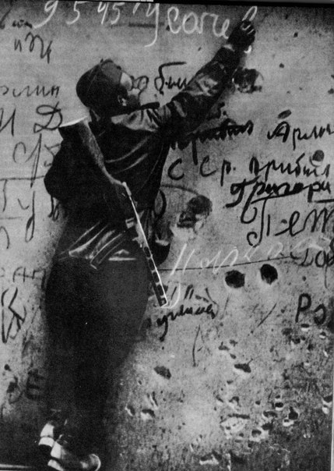
Мальгин А.С. Ратная слава Отечества (1242-1945) / А.С. Мальгин, М.А. Мальгин. – М.: Экзамен, 2006. – 463[1] с.
В книге раскрываются военные события, посвященные датам дней воинской славы России, которые охватывают период более 700 лет от Древней Руси до окончания Великой Отечественной войны 1941-1945 годов.

Slide 8
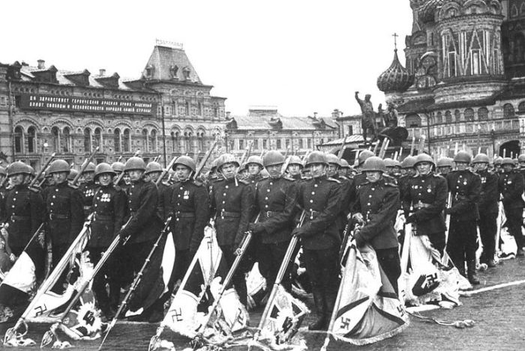
Самсонов А.М. Крах фашистской агрессии 1939-1945 : Исторический очерк / А.М. Самсонов. – 2- е изд., исправленное и дополненное. - М. : Наука, 1982. - 728 с.
В книге анализируются причины возникновения 2-й мировой войны, рассматриваются вооруженные действия в различных районах планеты. На большом историческом материале показывается великая освободительная миссия Советской Армии, решающая роль СССР в разгроме гитлеровской Германии и милитаристской Японии.

Slide 9
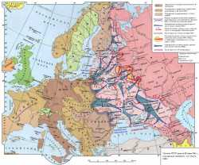
Полководцы Победы
Баландин Р.К. Маршал Шапошников. Военный советник вождя / Р.К. Баландин. – М.: Вече, 2005. – 416 с.
Автор книги рассказывает о Борисе Михайловиче Шапошникове — Маршале Советского Союза, выдающемся советском военачальнике и военном теоретике, который пользовался большим уважением Сталина. Будучи начальником Генерального штаба в самый тяжелый период Великой Отечественной войны, Шапошников принимал непосредственное участие в разработке и осуществлении планов Смоленского сражения, контрнаступления под Москвой и общего наступления войск Красной Армии зимой 1942 года.

Slide 10
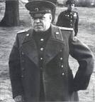
Карпов В.В. Маршал Жуков. Его соратники и противники в дни войны и мира / В.В. Карпов. – М.: Вече, 2005. – 576 с.
.
В центре монументального издания - Георгий Константинович Жуков. Автор исследует его взаимоотношения с И.В.Сталиным, с другими руководителями государства и армии, с подчиненными ему командирами, политработниками. Без умолчаний рассказывается о мучительных годах маршала Жукова, когда великого полководца подвергли опале.

Slide 11
Романенко К.К. Великая война Сталина. Триумф Верховного Главнокомандующего / К.К. Романенко. – М.: Яуза, Эксмо, 2008. – 768 с.
В этом издании автор опровергает главные антисталинские мифы, доказывая, что Верховный Главнокомандующий Сталин стал ключевой фигурой Великой Отечественной войны, сконцентрировав в своих руках управление экономикой и армией, фронтом и тылом, государственной машиной и дипломатией.

Slide 12
Разведка и контразведка в Великой Отечественной войне
Кузнецов В.В. НКВД против гестапо / В.В. Кузнецов. – М.: Алгоритм; Эксмо, 2008. – 240 с.
Автор этой книги, собирая материал, работал в основном с иностранными источниками. Благодаря этому ему удалось собрать уникальные сведения о нашей разведке, действовавшей в Германии перед войной и в военные годы. Впервые мы узнаем достоверные сведения о заданиях наших агентов, способах передачи информации, шифрах и о многом другом из "тайной кухни" советской внешней разведки.

Slide 13
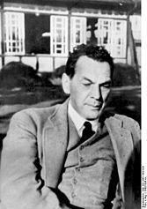
Люди молчаливого подвига: Очерки о разведчиках / Сост. И.В. Василевич. – М.: Политиздат, 1980. – 367 с.
Эта книга - о бессмертных подвигах славных советских разведчиков, подпольщиков, патриотов-интернационалистов, активно боровшихся против фашизма в предвоенный период и в годы Великой Отечественной войны. О людях беспредельного мужества рассказывают известные журналисты, друзья и соратники героев невидимого фронта.

Slide 14
Сергеев Ф. М. Тайные операции нацистской разведки, 1933-1945 / Ф. М. Сергеев. – М.: Политиздат, 1991. – 415 с.
На базе обширного документального материала автор книги рассказывает о наиболее крупных подрывных операциях нацистской разведки в 1933-1945 гг., прежде всего против Советского Союза.

Slide 15
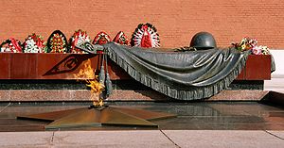
Пока мы помним прошлое,
у нас есть будущее !!!
Выставку подготовила Т.П. Трухина

